Slide 1
2
ごみはどこへ

Slide 2
ごみはどこへ
2
ふつう
朝出した普通ごみが
夕方にはなくなっていました。
ごみはどこへ行ったのでしょう？

Slide 3
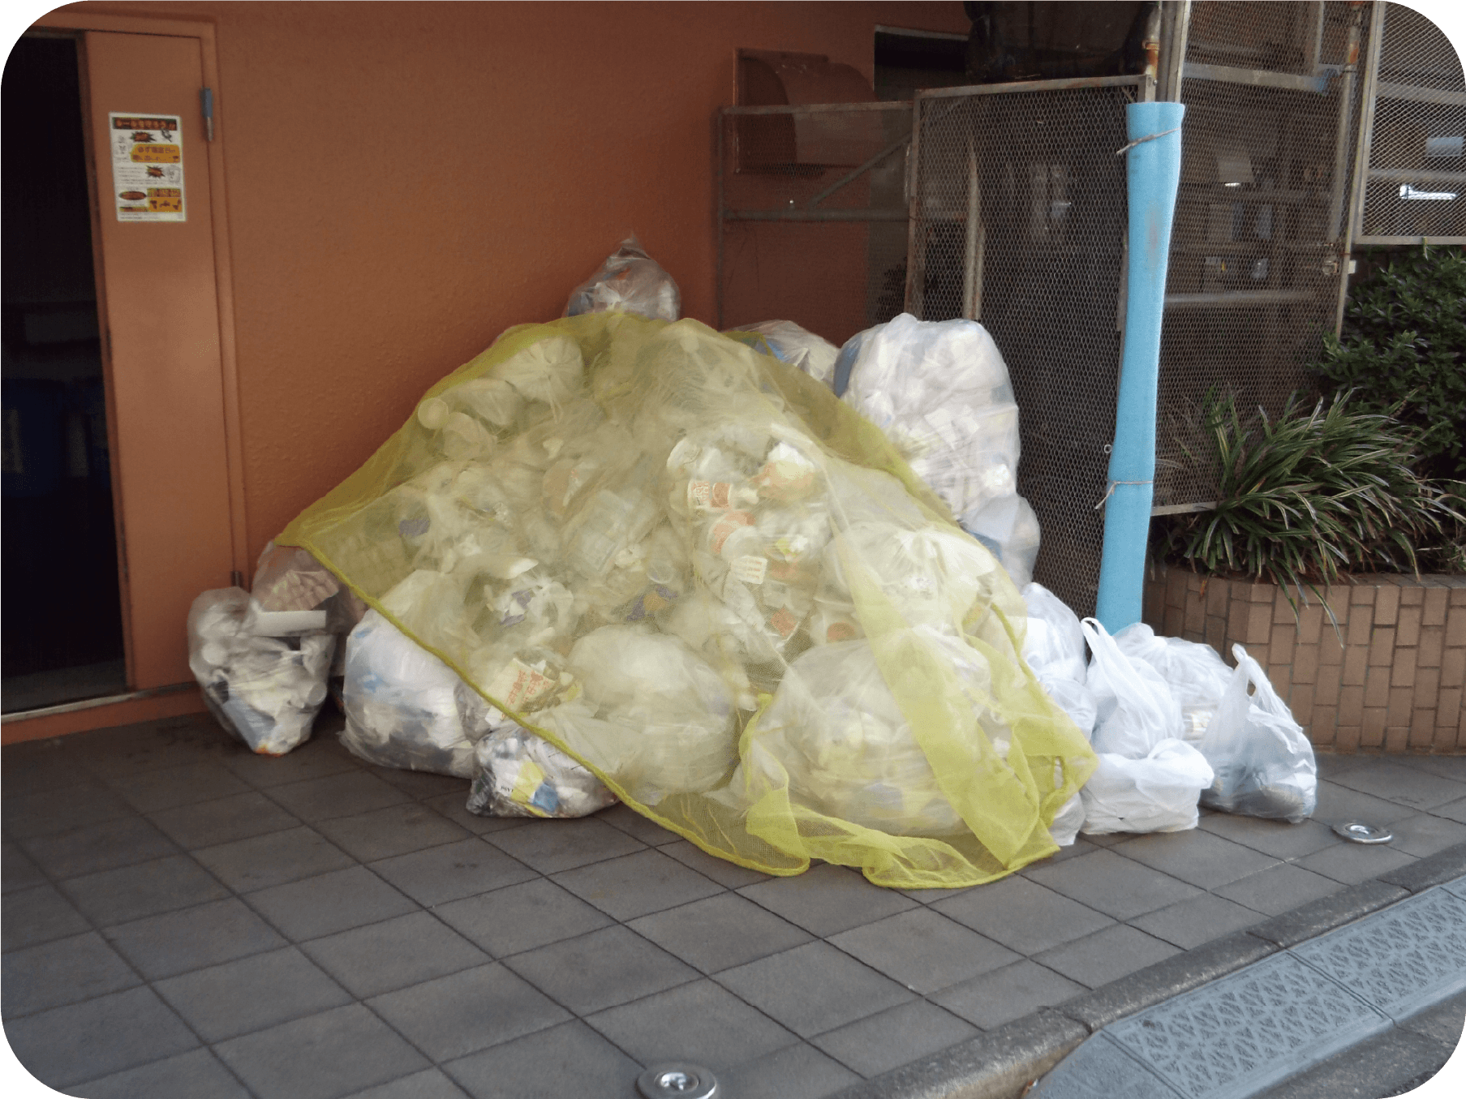
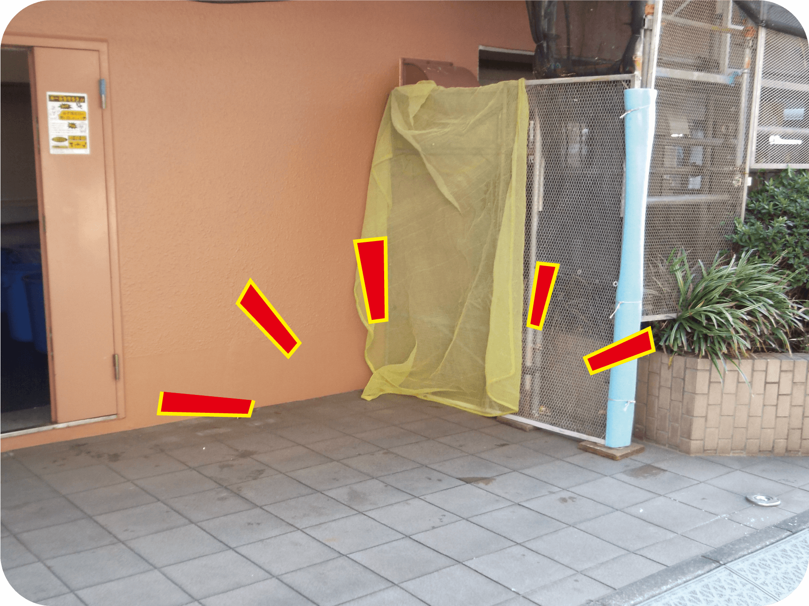
ごみはどこへ
2
朝出した普通ごみが
夕方にはなくなっていました。
ごみはどこへ行ったのでしょう？
◀ 前のページ
次のページ ▶
あさのようす
下校時のようす

Slide 4
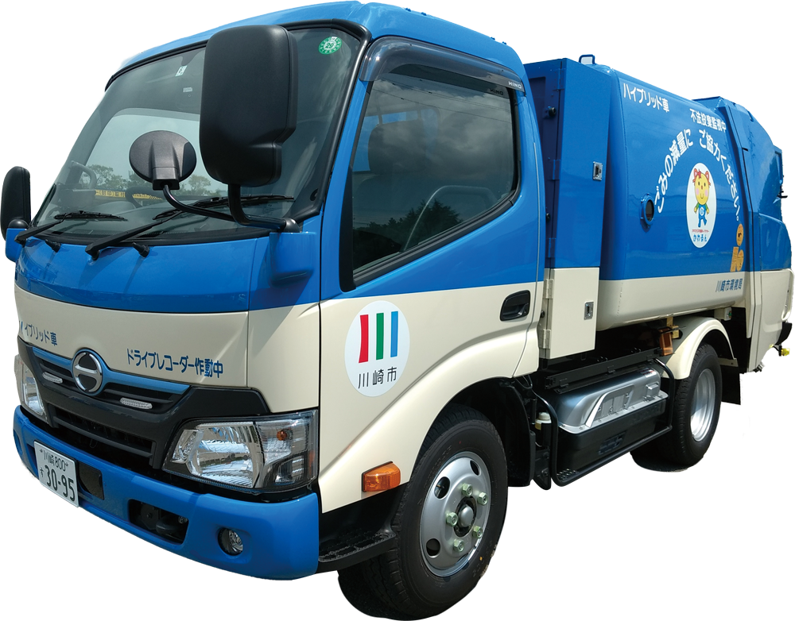
ごみはどこへ
2
はたらく車
「ごみ収集車」！
しゅうしゅうしゃ

Slide 5
ごみはどこへ
2
はたらく車「ごみ収集車」！
● ある町のごみを集めるコース
● ごみを出す場所
1台の収集車が
1日に回る地いき
1回目のコース
2回目のコース
3回目のコース
4回目のコース
5回目のコース

Slide 6
ごみはどこへ
2
はたらく車「ごみ収集車」！
● ある町のごみを集めるコース
● ごみを出す場所
1台の収集車が
1日に回る地いき
1
回目
1回目のコース
2回目のコース
3回目のコース
4回目のコース
5回目のコース

Slide 7
ごみはどこへ
2
はたらく車「ごみ収集車」！
● ある町のごみを集めるコース
● ごみを出す場所
1台の収集車が
1日に回る地いき
1
回目
1回目のコース
2回目のコース
3回目のコース
2
回目
4回目のコース
5回目のコース

Slide 8
ごみはどこへ
2
はたらく車「ごみ収集車」！
● ある町のごみを集めるコース
● ごみを出す場所
3
回目
1台の収集車が
1日に回る地いき
1
回目
1回目のコース
2回目のコース
3回目のコース
2
回目
4回目のコース
5回目のコース

Slide 9
ごみはどこへ
2
はたらく車「ごみ収集車」！
● ある町のごみを集めるコース
● ごみを出す場所
3
回目
4
回目
1台の収集車が
1日に回る地いき
1
回目
1回目のコース
2回目のコース
3回目のコース
2
回目
4回目のコース
5回目のコース

Slide 10
ごみはどこへ
2
はたらく車「ごみ収集車」！
● ある町のごみを集めるコース
● ごみを出す場所
3
回目
4
回目
1台の収集車が
1日に回る地いき
1
回目
1回目のコース
2回目のコース
3回目のコース
2
回目
4回目のコース
5回目のコース
5
回目

Slide 11
ごみはどこへ
2
はたらく車「ごみ収集車」！
● ある町のごみを集めるコース
● ごみを出す場所
3
回目
ごみ収集車のごみを集める
コースを見ると、同じ所を
通っているのはなんでだろう？
4
回目
1台の収集車が
1日に回る地いき
1
回目
1回目のコース
2回目のコース
3回目のコース
2
回目
4回目のコース
5回目のコース
5
回目

Slide 12
ごみはどこへ
2
はたらく車「ごみ収集車」！
● ごみ収集車ってどんな車？
1回で入るごみは最大2t
つぶしながら入れるので
たくさん入るよ
青と白のカラーリング
青い空 白い雲
ごみがいっぱいになったら
処理センターへ
1日4〜5回くらい地いきと
センターを行き来するよ
しょり
出してはいけないものが
入っていると収集車が
こわれちゃうから
ルールは守ってね
流す曲は
「好きです かわさき
愛のまち」

Slide 13
ごみはどこへ
2
はたらく車「ごみ収集車」！
● ごみ収集車ってどんな車？
1回で入るごみは最大2t
つぶしながら入れるので
たくさん入るよ
青と白のカラーリング
青い空 白い雲
ごみがいっぱいになったら
処理センターへ
1日4〜5回くらい地いきと
センターを行き来するよ
しょり
出してはいけないものが
入っていると収集車が
こわれちゃうから
ルールは守ってね
流す曲は
「好きです かわさき
愛のまち」
ゆくえ
集められた普通ごみの行方を見てみましょう！

Slide 14
ごみはどこへ
2
普通ごみを処理するところ
「処理センター」！

Slide 15
ごみはどこへ
2
普通ごみを処理するところ
「処理センター」！
ぼくは普通ごみを
もやす施設です
しせつ
もやした熱を
温水プールや
発電に利用しています

Slide 16
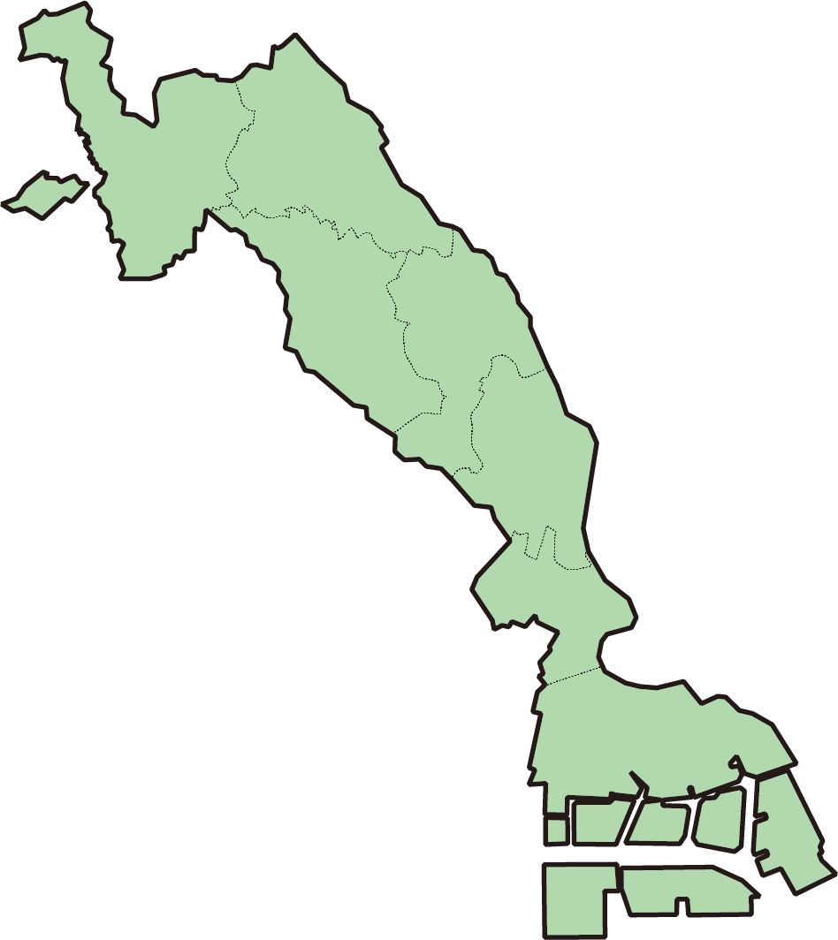
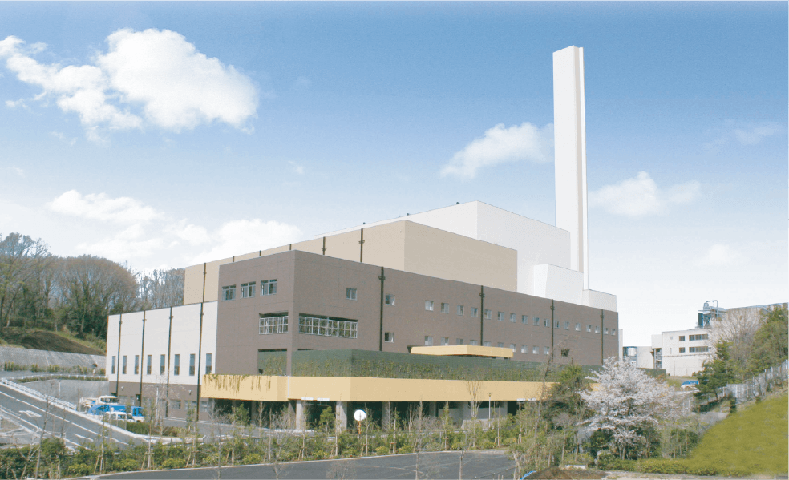
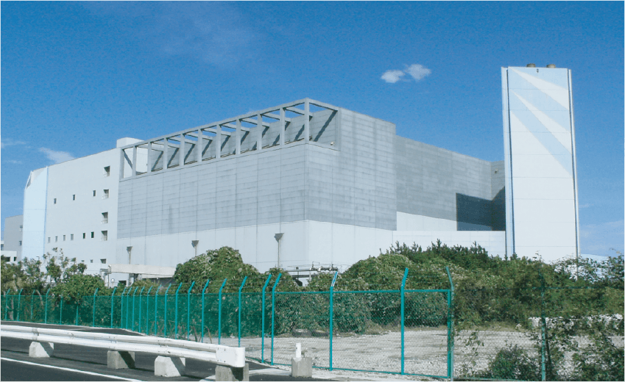
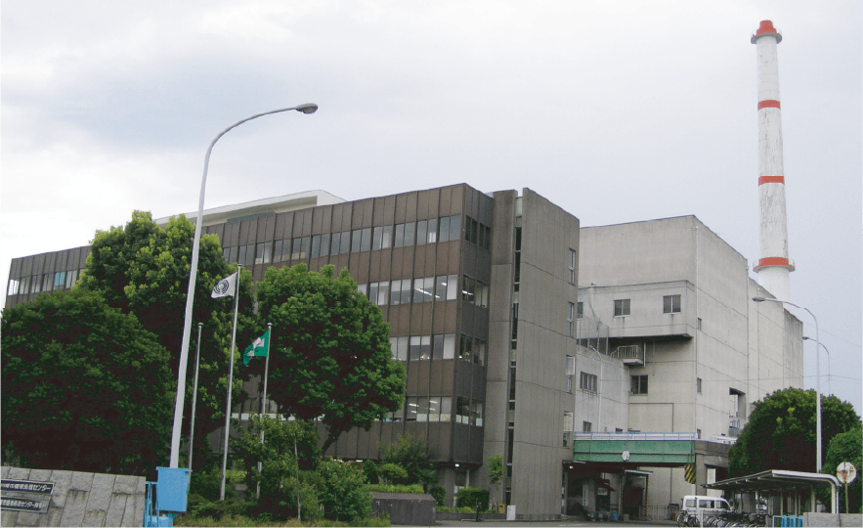
※ 4か所ある処理センターの内、1か所の休止・建てかえを順次行っていきます。
これにより、計画的な施設整備を行っています。
ごみはどこへ
2
普通ごみを処理するところ
「処理センター」！
おうぜんじ
王禅寺処理センター
平成24(2012)年4月から稼働
4か所ある処理センターの内、
1か所の休止・建てかえを順次行っていきます。
これにより、計画的な施設整備を行っています。
び
たちばな
か
橘処理センター（休止中）
令和6(2024)年4月から稼働予定
うきしま
浮島処理センター
平成7(1995)年10月から稼働
つつみね
堤根処理センター
令和5(2023)年度中に休止予定

Slide 17
ごみはどこへ
2
普通ごみをもやして出来た灰は
どこへ行くのでしょうか？

Slide 18
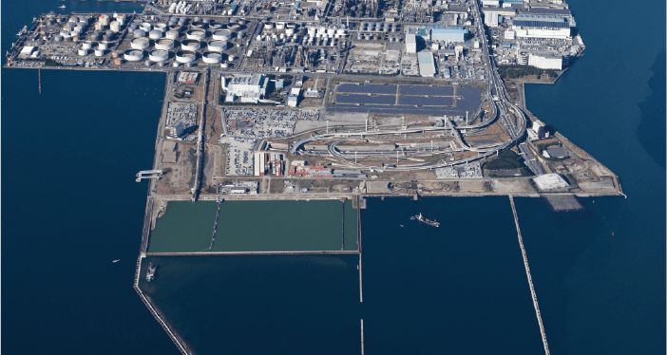
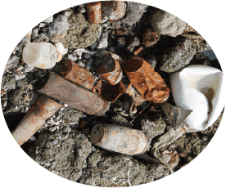
ごみはどこへ
2
普通ごみをもやして出来た灰は
どこへ行くのでしょうか？
◀ 前のページ
次のページ ▶
灰は市内で1か所、海を区切ってつくられた埋立処分場に埋め立てていて、年間約4万8千トン埋め立てられています
(お店のごみも含めて)。
うめたてしょぶんじょう う
灰を埋め立てているようす
昭和53年に造られたところ
埋立処分場の場所
今使っているところ
（平成12年から）
処分場に入れられた
空きかんなど

Slide 19
ごみはどこへ
2
普通ごみをもやして出来た灰は
どこへ行くのでしょうか？
◀ 前のページ
次のページ ▶
ご協力お願いします
平成17年(2005年)に計算したときには、令和10年(2028年)にはいっぱいになる予定だったものが、現在は令和35年（2053年）まで使えるという計算になりました。
長く使えるようになったのは、ごみをへらしたり、資源をきちんとリサイクルしたりすることで灰の埋め立て量をへらすことが出来たためです。
新たに処分場を造ることはむずかしいので、みなさんがごみをへらしたり、きちんと分別をしたりして、もっと長く使えるようにしていきましょう。
つく

Slide 20
ごみはどこへ
2
ごみを出すときのルールは
どんなことでしょう？

Slide 21
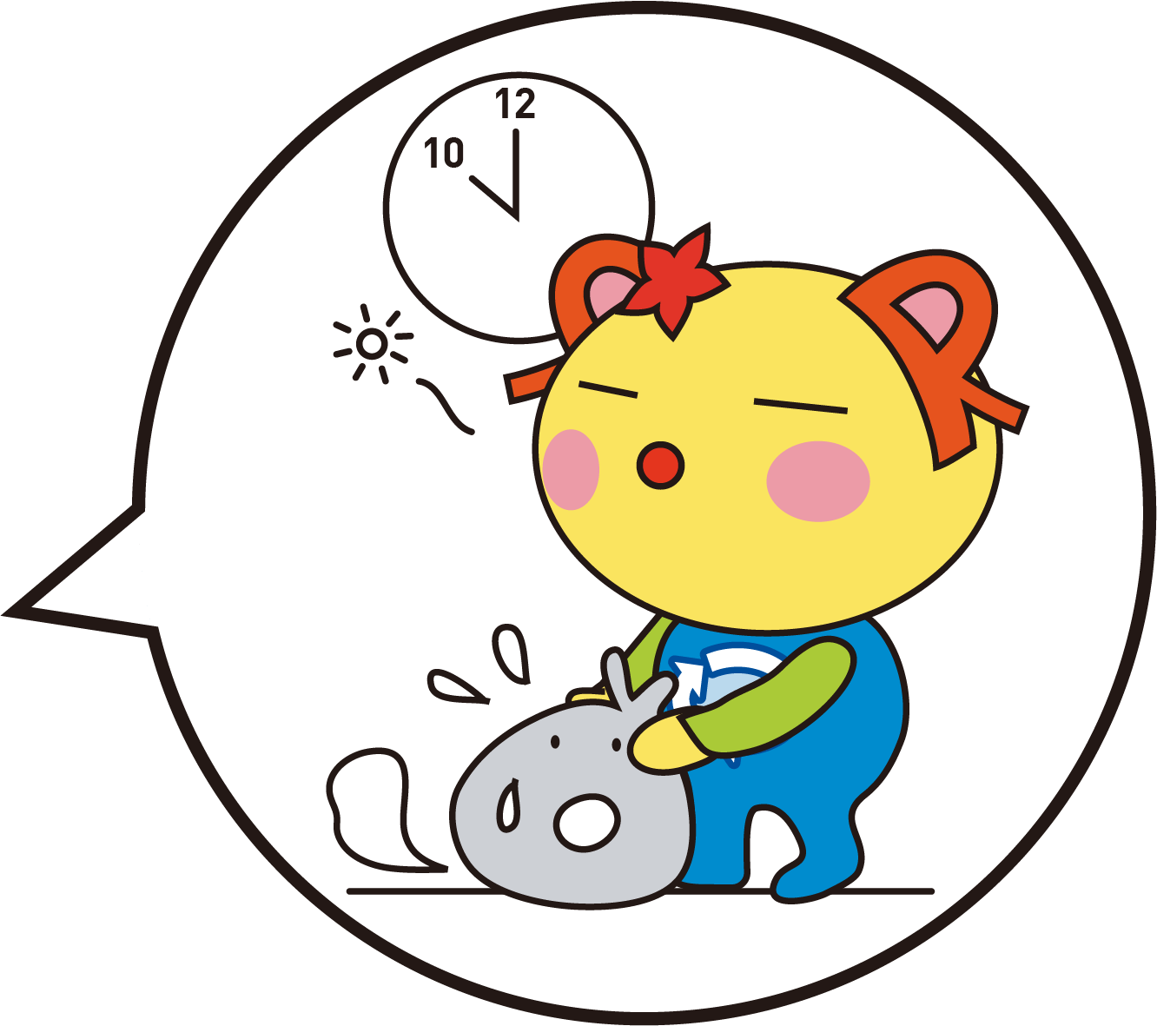
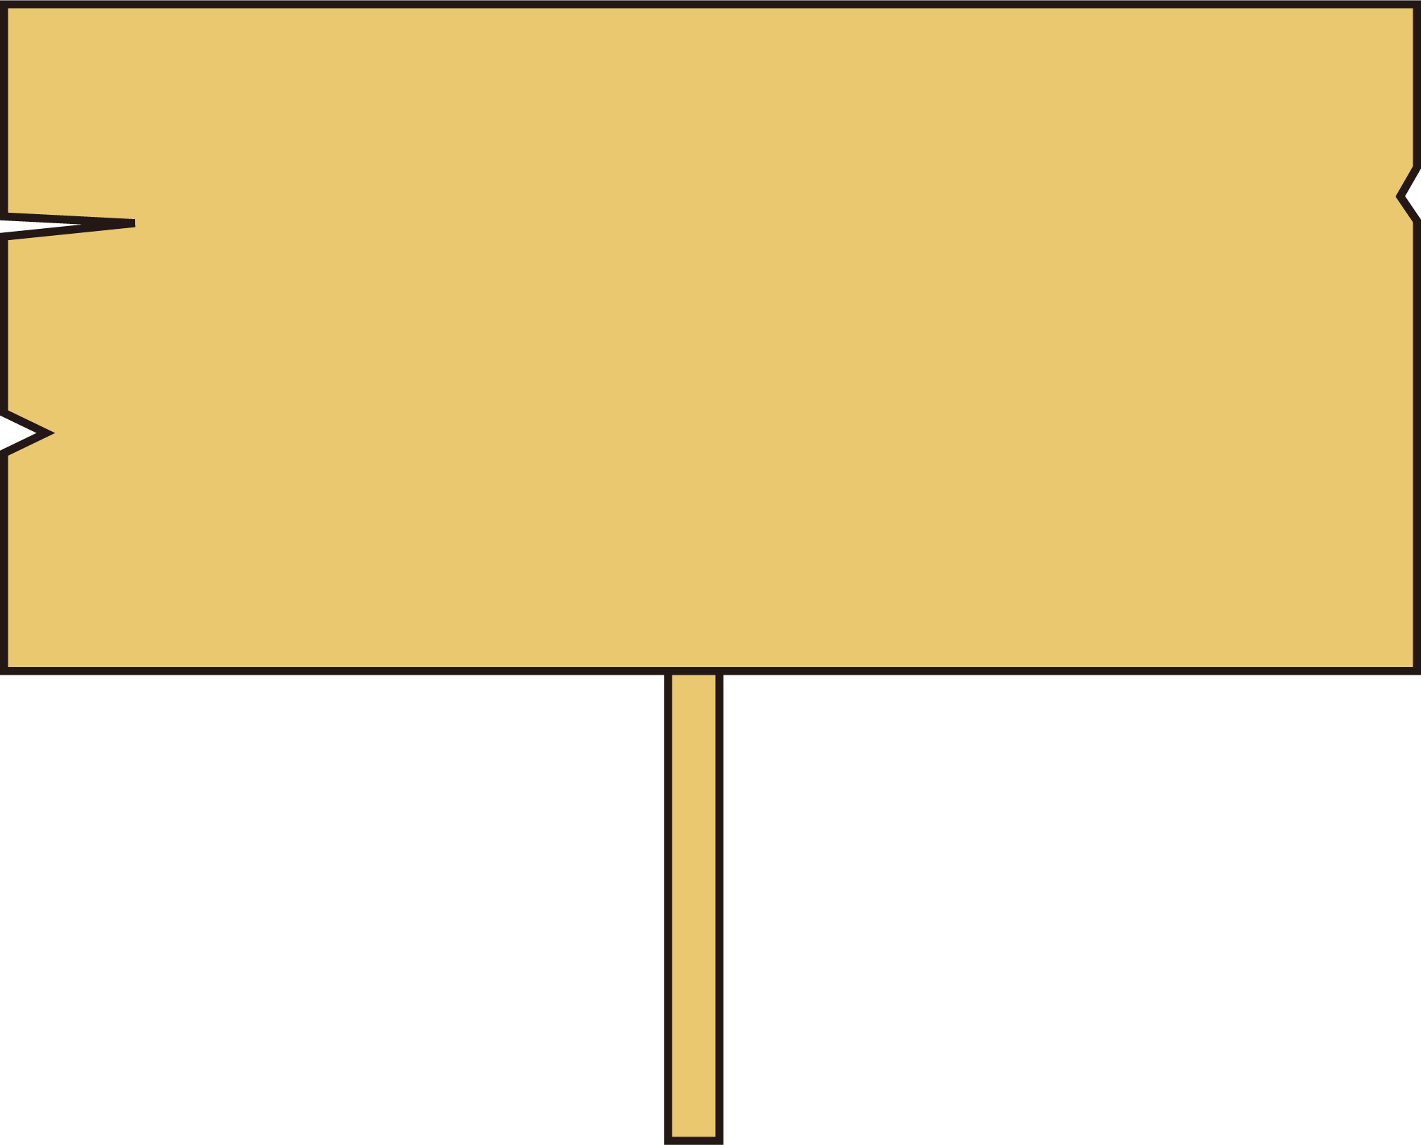
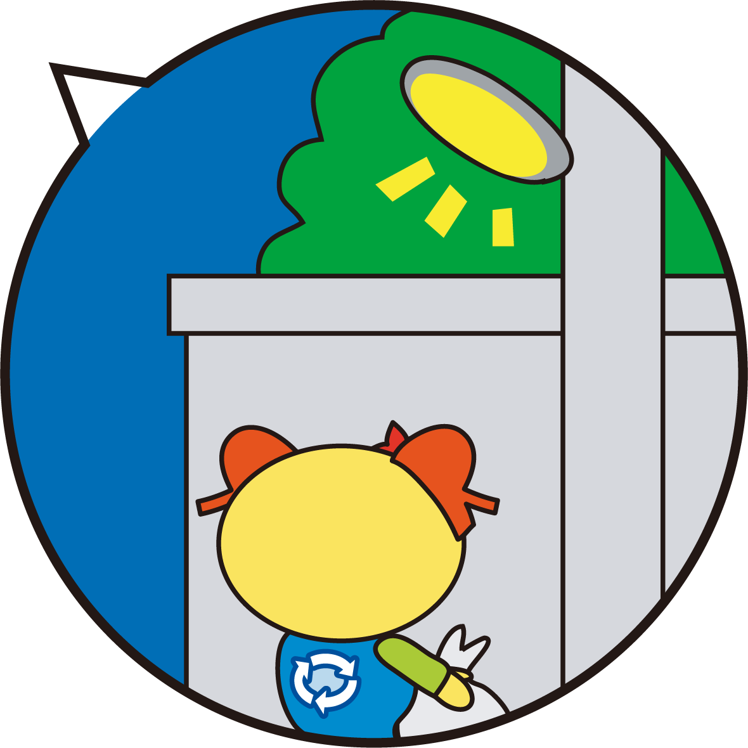
朝8時すぎに
出さない！
ごみはどこへ
2
ごみを出すときのルールは
どんなことでしょう？
朝8時すぎに
出さない！
・ ・
・ ・ ・
収集日当日の
朝8時まで
さて
出すか
前日に出さない！
今のうちに
明日のぶん
出しておこ♪
夜出さない！

Slide 22
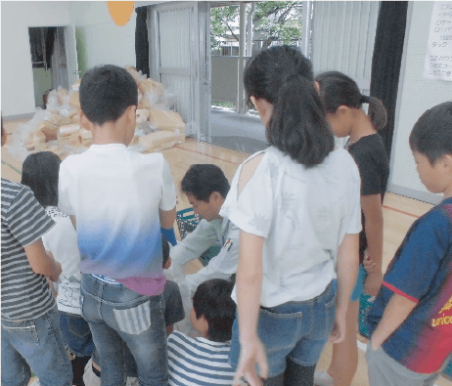
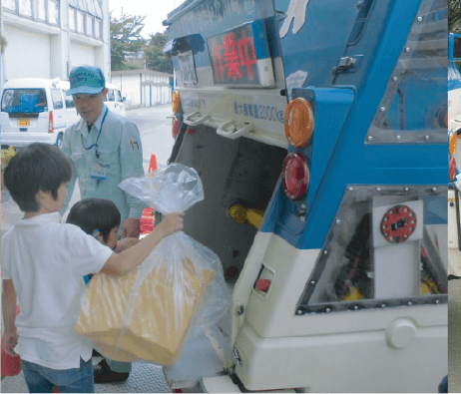
朝8時すぎに
出さない！
ごみはどこへ
2
ごみを出すときのルールは
どんなことでしょう？
しょくいん
市役所の職員が小学校に行き、ごみ処理の流れや、ごみを出すときのルールなどについて分かりやすく学べる授業を行っています。

Slide 23
朝8時すぎに
出さない！
ごみはどこへ
2
◀ 前のページ
ごみは資源へ ▶
3

